Slide 1
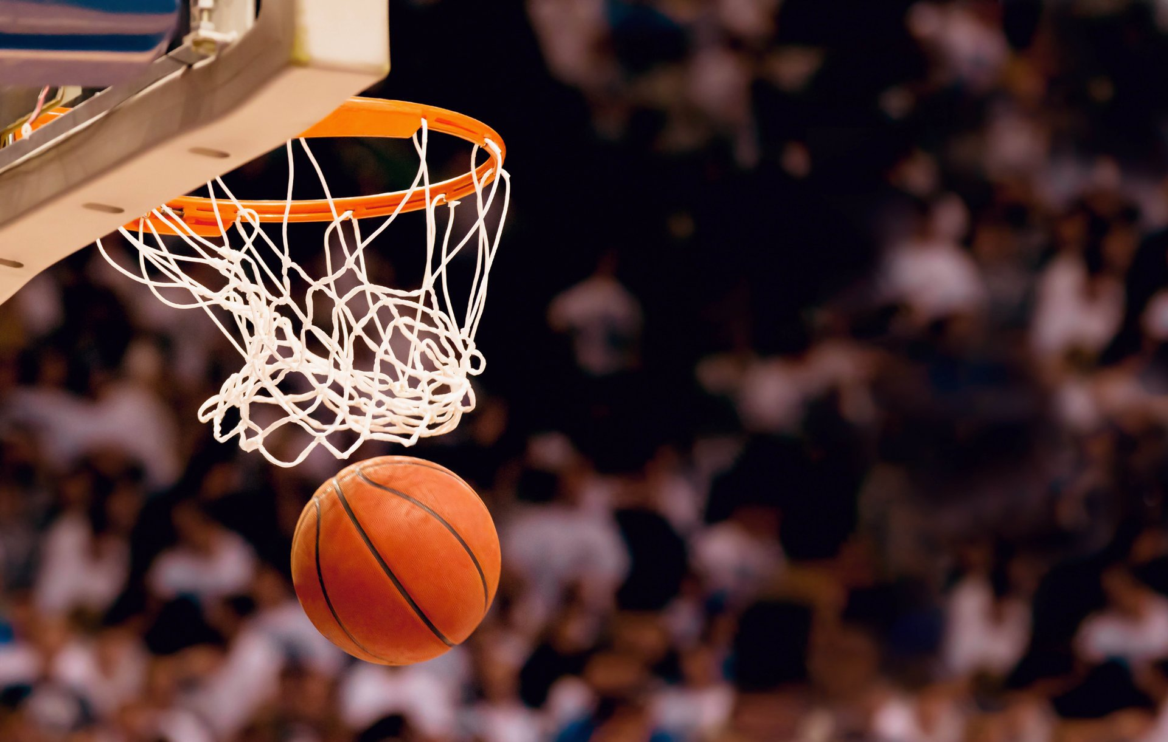
Баскетбол
Истрия
Правила
Элементы игры

Slide 2
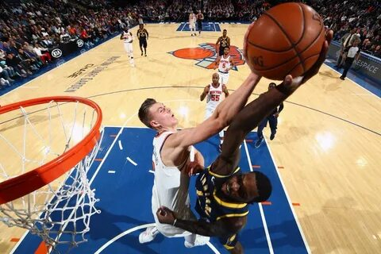
БАСКЕТБОЛ (от англ. «basket» – корзина и «ball» – мяч), командная спортивная игра, цель которой – забросить руками мяч в кольцо (корзину) соперника, прикрепленное к щиту. Попадание может принести команде от одного до трех очков. В матче побеждает команда, набравшая большее число очков.
В настоящее время баскетбол – один из самых популярных видов спорта. Число официально зарегистрированных игроков во всем мире превышает 200 миллионов человек. В Международную федерацию баскетбола (ФИБА) в 2002 входили 173 страны.
Регулярные занятия баскетболом совершенствуют координацию движений, тренируют органы дыхания и кровообращения, развивают мускулатуру, укрепляют нервную систему. Во многих странах мира занятия по баскетболу включены в программу физподготовки учащихся средних школ и высших учебных заведений.

Slide 3
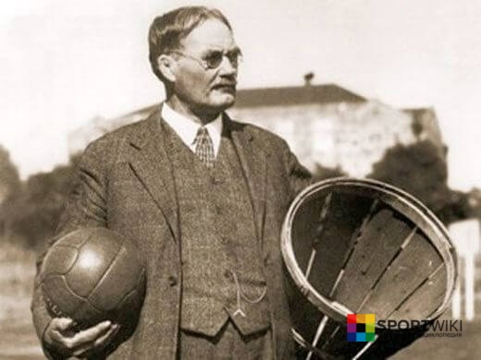
История
В 1891 году в Соединенных Штатах Америки молодой преподаватель, уроженец Канады, доктор Джеймс Нейсмит, пытаясь “оживить” уроки по гимнастики, прикрепил две корзины из-под фруктов к перилам балкона и предложил забрасывать туда футбольные мячи. Получившаяся игра лишь отдаленно напоминала современный баскетбол. Ни о каком ведении даже речи не шло, игроки перекидывали мяч друг другу и затем пытались закинуть его в корзину. Побеждала команда, забросившая большее количество мячей.
Через год Нейсмит разработал первые правила игры в баскетбол. Первые же матчи по этим правилам вызвали и первые их изменения.

Slide 4
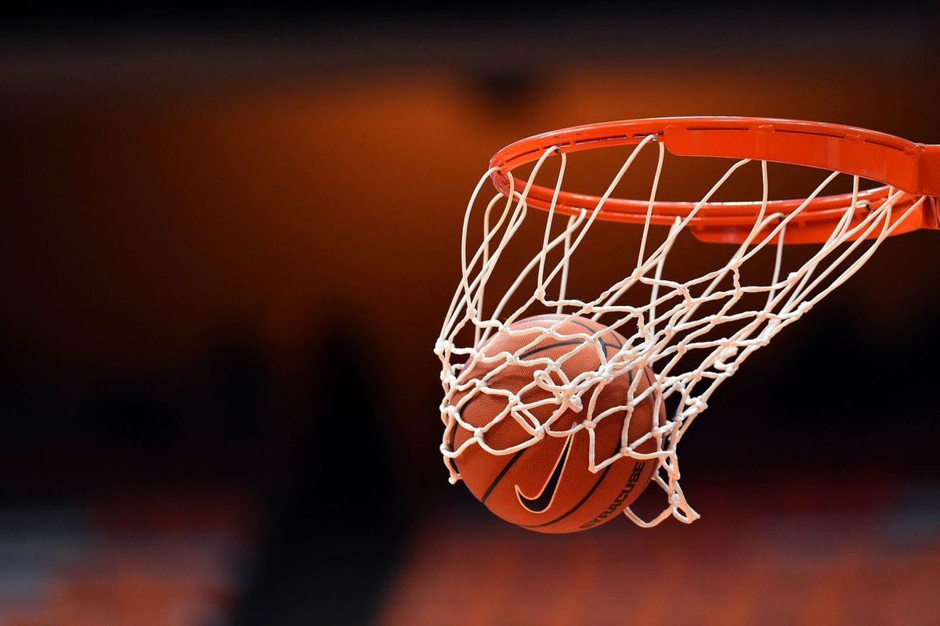
Постепенно баскетбол из США проник сначала на Восток – Японию, Китай, Филиппины, а потом в Европу и Южную Америку. Через 10 лет на Олимпийских играх в Сент-Луисе американцы организовали показательный тур между командами нескольких городов. В 1946 году возникла Баскетбольная ассоциация Америки (БAA). Первый матч под её эгидой состоялся 1 ноября того же года в Торонто между командами Toronto Huskies и New York Knickerbockers. В 1949 году, ассоциация объединилась с Национальной баскетбольной лигой США, в результате чего была образована Национальная баскетбольная ассоциация (NBA). В 1967 году, была создана Американская баскетбольная ассоциация, которая долгое время пыталась составить конкуренцию NBA, но спустя 9 лет объединилась с ней. На сегодняшний день NBA является одной из наиболее влиятельных и известных профессиональных баскетбольных лиг в мире.

Slide 5
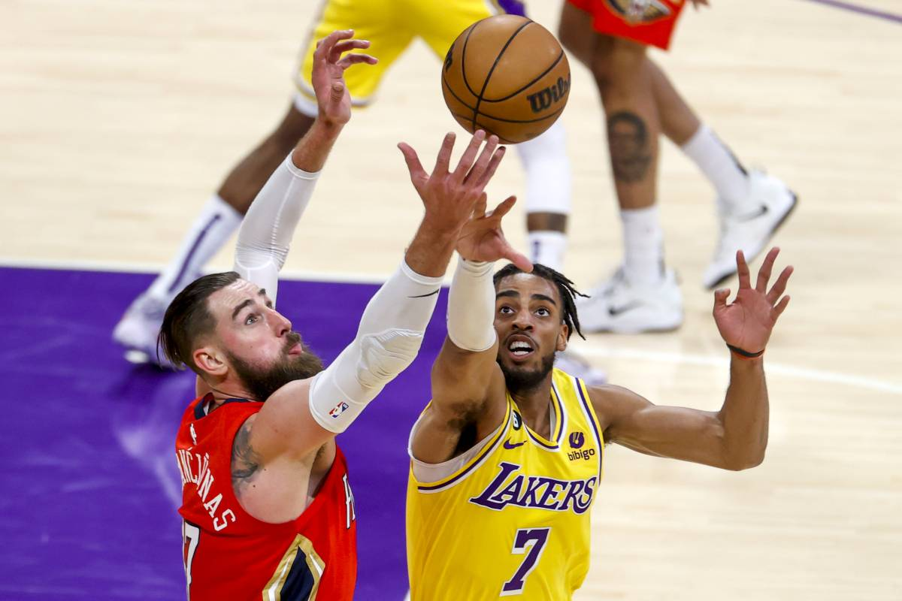
В 1932 году основана Международная федерация любительского баскетбола. В состав федерации вошли 8 стран: Аргентина, Греция, Италия, Латвия, Португалия, Румыния. Швеция, Чехословакия. Исходя из названия, предполагалось, что организация будет возглавлять только любительский баскетбол, однако, в 1989 году, профессиональные баскетболисты получили допуск к международным соревнованиям, и слово «любительский» было изъято из наименования. Самый первый международный матч состоялся в 1904 году, а в 1936 году баскетбол попал в программу летних Олимпийских игр.

Slide 6
Правила игры
В баскетбол играют две команды. Обычно команда состоит из 12 человек, 5 из которых являются полевыми, а остальные считаются игроками на замену.
Ведение мяча в баскетболе. Спортсмены, владеющие мячом, должны передвигаться по полю, ударяя им в пол. В противном случае будет засчитан «пронос мяча», а это нарушение правил в баскетболе. Случайное прикосновение к мячу отличной от руки частью тела не считается нарушением, в отличие от целенаправленной игры ногой или кулаком.
Баскетбольный матч состоит из 4 периодов или таймов, но время каждого тайма (время игры) разнится в зависимости от баскетбольной ассоциации. Так, например, в NBA матч состоит из 4 таймов по 12 минут, а в FIBA каждый такой тайм длится 10 минут.
Между периодами предусмотрены короткие перерывы, а между вторым и третьим периодом время перерыва увеличено.
Заброшенный в корзину мяч может приносить разное количество очков своей команде. Если мяч заброшен во время штрафного броска, то команда зарабатывает 1 очко. Если мяч заброшен со средней или близкой дистанции (ближе 3-х очковой линии), то команде дается 2 очка. Три очка зарабатывает команда, если мяч заброшен из-за трехочковой линии.
Если в основное время обе команды набрали одинаковое число очков, то назначается 5 минутный овертайм, если и он закончился в ничью, то назначается следующий и так до тех пор, пока не будет определен победитель.
Правило 3 секунд – правило, которое запрещает любому игроку атакующей команды находиться в зоне штрафного броска более трех секунд.
Правило двух шагов в баскетболе. Игроку разрешается сделать только два шага с мячом, после чего он должен либо произвести бросок, либо отдать пас.

Slide 7
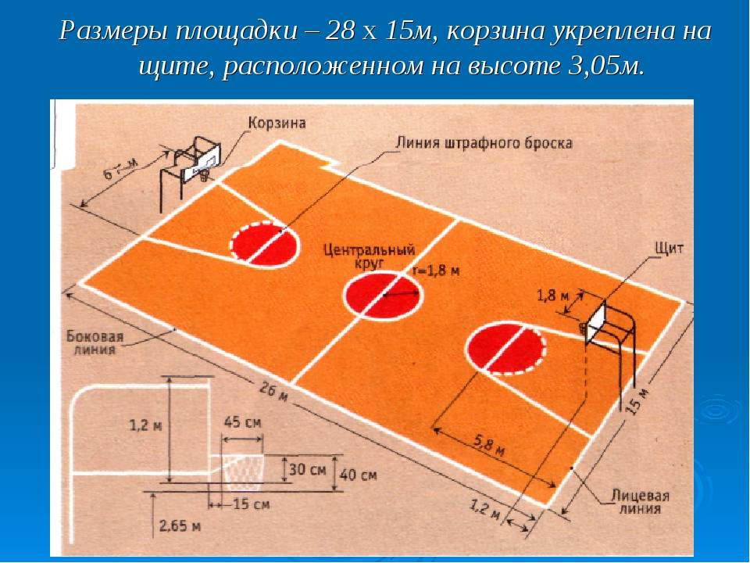
Площадка

Slide 8
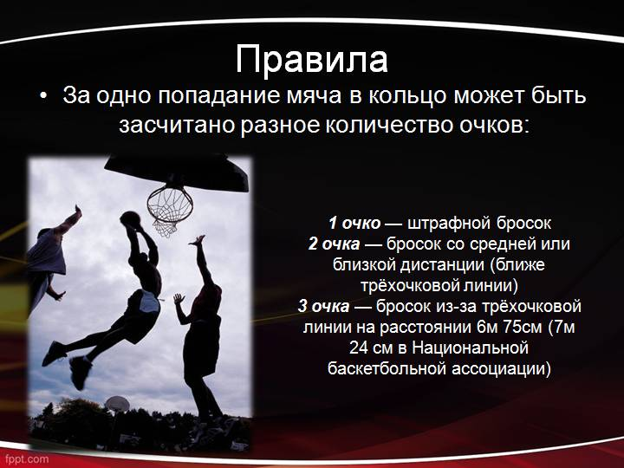
Правила

Slide 9
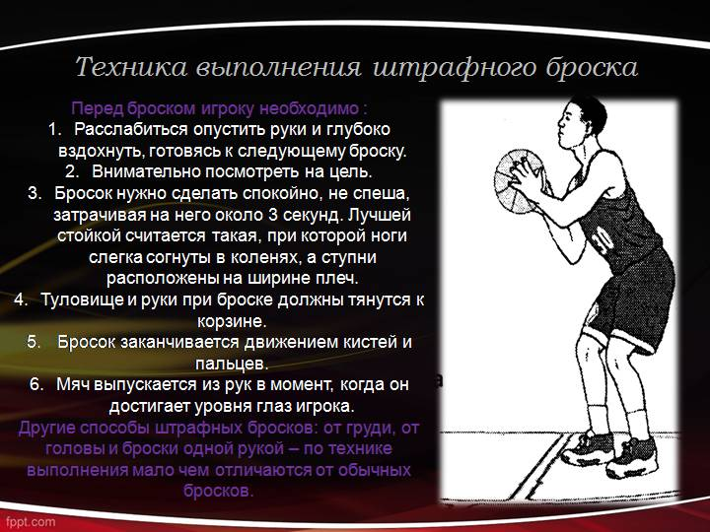
Техника выполнения штрафного броска

Slide 10
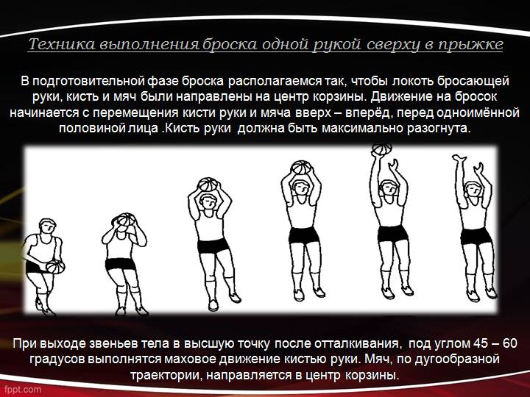
Техника выполнения броска одной рукой сверху в прыжке

Slide 11
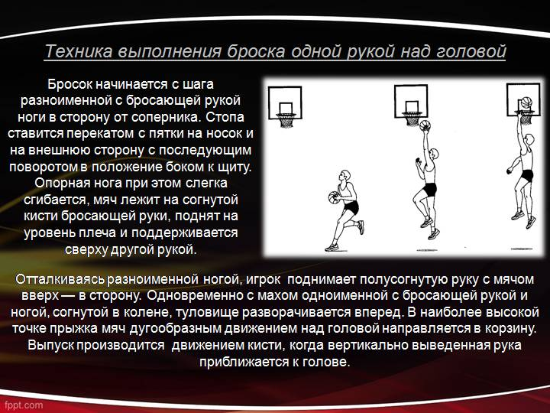
Техника выполнения броска одной рукой над головой

Slide 12
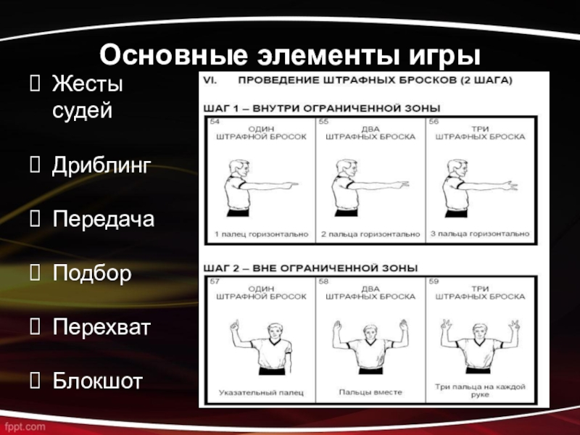
Основные элементы игры

Slide 13
Спасибо за внимание

